Slide 1
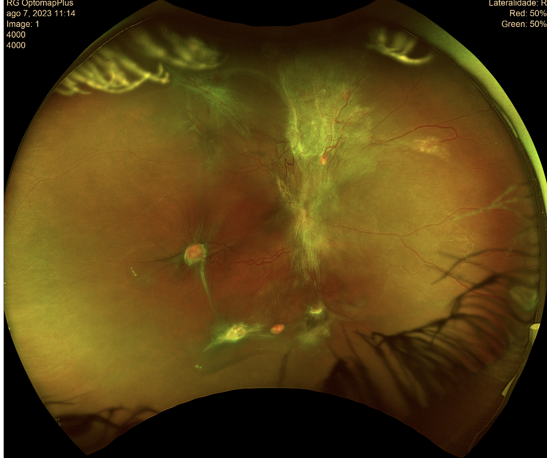
Von Hippel-Lindau: você consegue diagnosticar essa condição na fundoscopia?
João Gabriel Alexander, Pedro Leite Costa Franco, Carolina Rodrigues Cunha Guimarães Drumond, Matheus Ferreira Santos da Cruz, Alléxya Affonso, Melina Correia Morales
UNIVERSIDADE FEDERAL DE SÃO PAULO – ESCOLA PAULISTA DE MEDICINA (UNIFESP)
INTRODUÇÃO: Von Hippel-Lindau (VHL) é uma doença rara causada por uma mutação no gene supressor de tumor VHL no cromossomo 3, com diversas características clínicas, como feocromocitoma, carcinoma renal, cistos de rins, pâncreas, ovários, pulmão e fígado. Considerando que é impossível prever quem terá lesões sistêmicas, o rastreamento em pacientes com hemangiomas retinianos é muito importante.
MÉTODO: Relato de caso baseado em revisão de prontuário médico.
RESULTADOS: Paciente do sexo feminino, 28 anos, deu entrada no pronto-socorro por piora da visão do olho direito há dois meses. Relatava também episódios de precordialgia, cefaleia e sudorese há duas semanas. Negou qualquer história médica ou oftalmológica pregressa. Seu pai e seu irmão tinham histórico de tumores cerebrais. Na admissão, sua melhor acuidade visual corrigida era de conta dedos a um metro no olho direito (OD) e 20/25 no olho esquerdo (OE). O exame de fundo de olho do OD revelou extensa proliferação fibrovascular na área peripapilar e macular, associada a descolamento de retina tracional. No OE havia lesão vascular arredondada na região peripapilar superior, juntamente com lesões menores semelhantes distais à arcada temporal inferior e na periferia 360°. Tortuosidade vascular difusa, lesões hiperfluorescentes, com vazamento precoce e vasos ingurgitados em sua proximidade, foram encontrados na retinografia de grande angular e angiofluoresceinografia do OE. Considerando a história familiar, foi então aventada a hipótese de síndrome de Von Hippel-Lindau, apresentando hemangioblastomas retinianos bilaterais. Foi realizada tomografia computadorizada de crânio, órbitas e abdômen, que revelaram múltiplos cistos pancreáticos, um cisto adrenal esquerdo, e ausência de lesões cerebrais ou cerebelares. Após três meses de acompanhamento, foi proposto vitrectomia posterior do OD e fotocoagulação a laser das lesões periféricas do OE, além de aconselhamento genético e triagem de seus familiares.
CONCLUSÕES: VHL é uma doença multissistêmica hereditária, autossômica dominante, com alta penetrância; o diagnóstico é confirmado com história familiar positiva, e pelo menos um tumor relacionado, como feocromocitoma, hemangioblastoma de retina, hemangioblastoma do sistema nervoso central, carcinoma de células renais, paraganglioma ou tumor neuroendócrino pancreático, como visto em nosso caso. Considerando o olho, a tomografia de coerência óptica e a angiofluoresceinografia são ferramentas para fazer um diagnóstico adequado, monitorar a atividade da doença e a resposta ao tratamento.
REFERÊNCIAS BIBLIOGRÁFICAS: F. Salmon, J. (2019) Kanski’s Clinical Ophthalmology. 9th Edition, Elsevier, Amsterdam. Hashim Ali Khan, Muhammad,et al (2021) Ophthalmological Aspects of von-Hippel–Lindau Syndrome, Seminars in Ophthalmology, 36:7, 531-540. Retinal and vitreous. 2020-2021. American Academy of Ophtalmology.

